Slide 1
3. 서블릿 프로그래밍
3-1 HTTP 프로토콜의 대한 이해
3-2 서블릿를 이용한 폼 데이터 처리
3-3 서블릿 라이프 사이클
3-4 서블릿 클래스들 의 관계

Slide 2
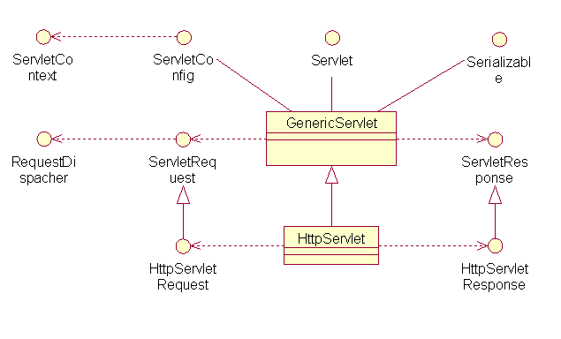

Slide 3
1. HttpServlet
HTTP 서비스를 위한 기능을 제공
destroy(), getInitParameter(String), getInitiParameterNames(), getServletContext(), init(), init(ServletConfig), log(String), getLastModified(HttpServletRequest), service(HttpServletRequest, HttpServletResponse), service(ServletRequest, ServletResponse)
doGet(), doPost(), doDelete(), doOptions(), doHeader(), doPut(), doTrace()

Slide 4
2. HttpServletRequest ①
웹 클라이언트로부터 전달되는 요청을 처리
getAuthType(), getCookies(), getHeader(String), getMethod(), getPathInfo(), getPathTranslated(), getRemoteUser(), getRequestedSessionId(), getRequestURI(), getSession(), getSession(boolean), getAttribute(Srting), removeAttribute(String), setAttribute(String, Object), getRequestDispatcher(String)

Slide 5
3. HttpServletRequest ②
getParameter(String), getParameterNames(), getParameterValues(String), getCharacvterEncoding(), getRemoteAddr(), getRemoteHost()
ex) HttpServletRequest를 이용한 헤더값 알아보기
  header.html
  HttpHeader.java

Slide 6
4. HttpServletResponse ①
웹 컨테이너의 응답을 표현
addCookie(Cookie), encodeRedirectURL(String), sendError(int), sendRedirect(String), setHeader(String, String), setStatus(int), flushBuffer(), getOutputStream(), getWriter(), setBufferSize(int), setContentLength(int), setContentType(String)

Slide 7
5. HttpServletResponse ②
상태 코드
  200 : OK
  302 : Moved Temporally
  401 : Unauthorized
  404 : Not Found
  405 : Not Supported
  500 : Internal Server Error
  501 : Not Implemented
  503 : Service Unavailable
ex) sendRedirect(), setHeader() 예제
  ClientPull.java

Slide 8
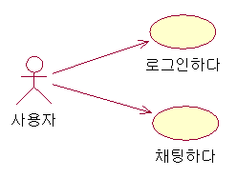
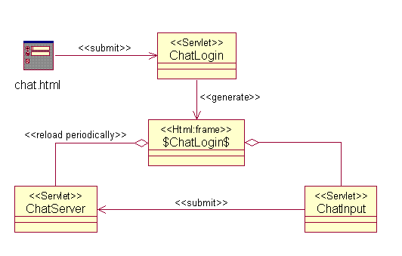
6. 채팅 프로그램

Slide 9
7. ServletContext ①
웹 응용프로그램(Web Application)
  웹에서 실행되는 프로그램들의 모음
  서블릿, 유틸리티 클래스, JSP, HTML, 이미지, 자바 스크립트, 스타일시트…
Context
  여러 개의 서블릿과 JSP들이 서로 협력하면서 실행되는 환경
  서블릿과 JSP들 간에 서로 정보 저장, 검색
  웹 응용프로그램은 오직 하나의 실행 환경을 갖는다.
  ServletConfig의 getServletContext()메소드 이용

Slide 10
8. ServletContext ②
setAttribute(String, Object), getAttribute(String), removeAttribute(String), getAttributeNames(), getContex(String), getInitParameter(String), getInitParameterNames(), getMajorVersion(), getMinorVersion(), getMimeType(String), getNameDispatcher(String), getRealPath(String), getRequestDispatcher(String), getResource(String), getResourceAsStream(String), log(String), log(String, Trowable)

Slide 11
9. RequestDispatcher
클라이언트의 요청을 다른 자원으로 전달
ServletContext의 getRequestDispatcher() 사용
forward(ServletRequest, ServletResponse)
  클라이언트 요청을 다른 자원으로 저달
include(ServletRequest, ServletResponse)
  다른 자원의 내용을 HttpServletResponse에 표함
ex) include() 사용 예제
  IncludingServlet.java, In.java

Slide 12
10. 초기화 파라미터
getInitParameter()
  web.xml 파일에 저장된 정보를 서블릿의 초기화 파라미터로 읽어온다.

